Slide 1

Audiência Pública
Análise preliminar de impacto econômico da suspensão do X e da apreensão de ativos da Starlink
Helio Beltrão 10 de setembro de 2024

Slide 2
Os eventos danosos e seus custos
A suspensão por tempo indeterminado do X, e a proibição de que brasileiros acessem o X.
Starlink - bloqueio das contas e a apreensão de aeronaves, automóveis e outros ativos.
↗ insegurança jurídica, punição aos brasileiros, ↗ custo de capital empresas, ↗ incertezas quanto ao devido processo legal.

Slide 3
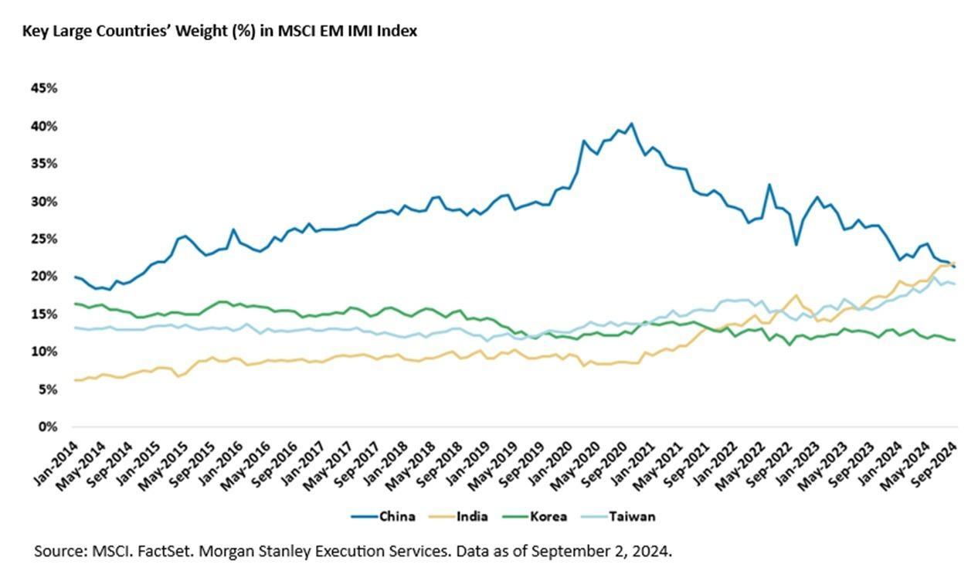
O exemplo da degradação da China após a prisão de Jack Ma
40%
21%

Slide 4
As regras do jogo em mudança
"Empresas não devem ser julgadas na primeira instância?"
"Uma decisão monocrática pode fechar minha empresa?", e "por que outros negócios sem representação no Brasil não foram fechados?
"Como devo pensar quando leio que o Brasil faz parte do "seleto" grupo de países que baniram o X"?
"Se sou sócio-acionista com 20% de um sujeito que tem 40% de uma empresa A mas cuja outra empresa B, 100% dele, tem algum problema com a justiça, posso ter os bens da minha empresa X bloqueados monocraticamente?"

Slide 5
IMPORTÂNCIA ECONÔMICA DA REDE X E DA STARLINK
Quantas empresas e microempreendedores dependem do X para divulgar seus serviços e produtos?
"Quantos brasileiros se informam por matérias da mídia tradicional divulgadas regularmente no X?" Todos foram prejudicados.
"Como um jornalista cobrirá tempestivamente os últimos fatos e notícias na Venezuela? Como cobrirá as eleições americanas? Detalhes da guerra da Ucrânia?
"Como fica o exército e escolas em áreas remotas atendidas pela Starlink? Como fica a agricultura no NE que usa amplamente a Starlink?"

Slide 6
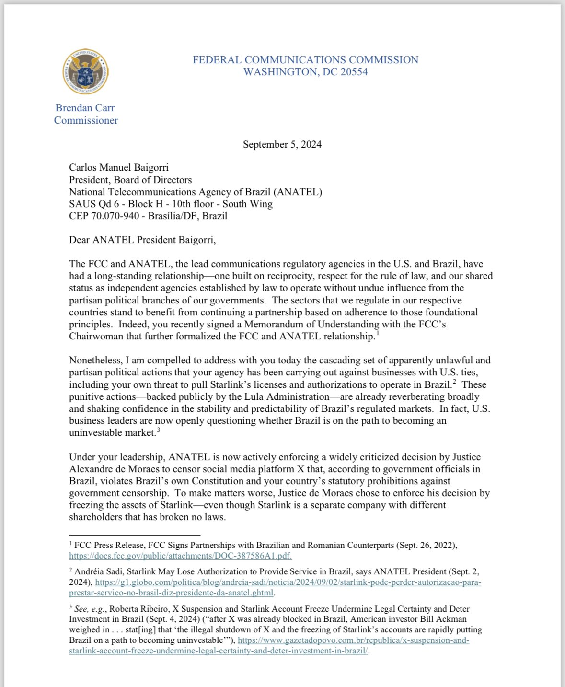
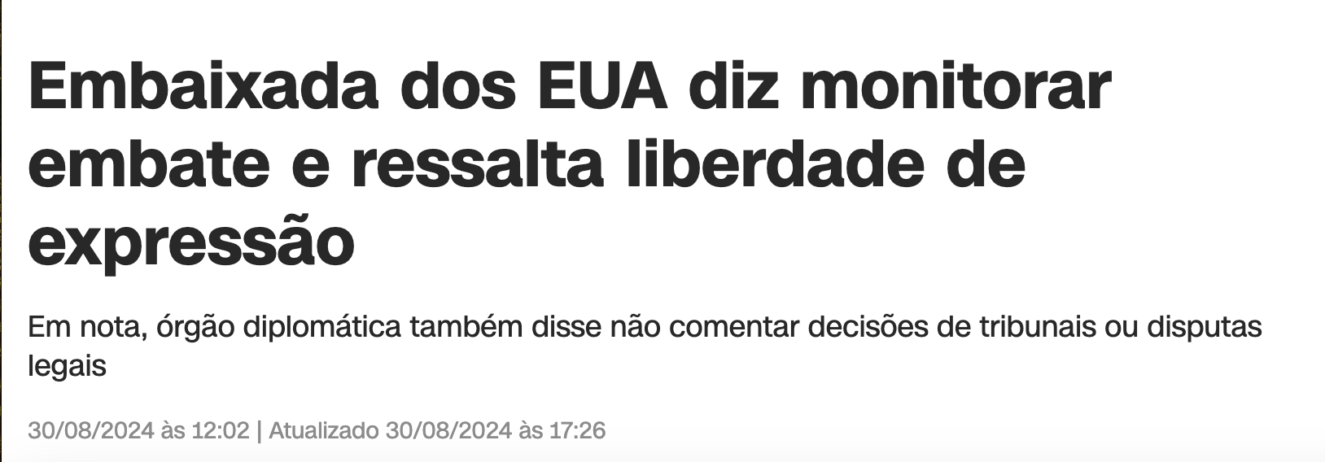
Reação institucional

Slide 7
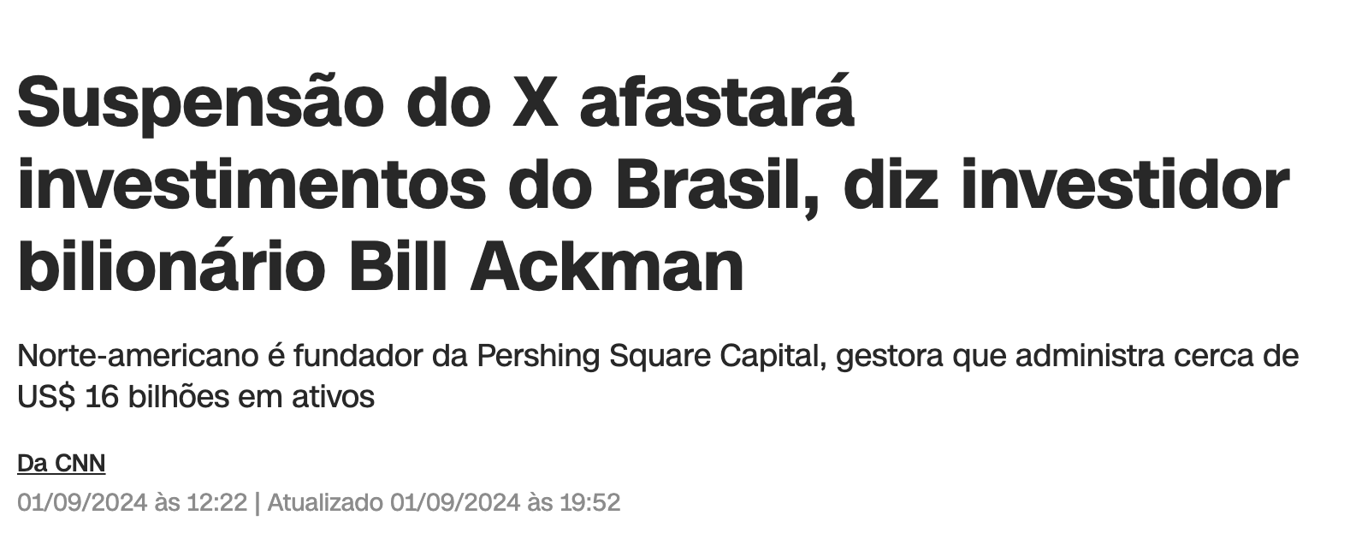
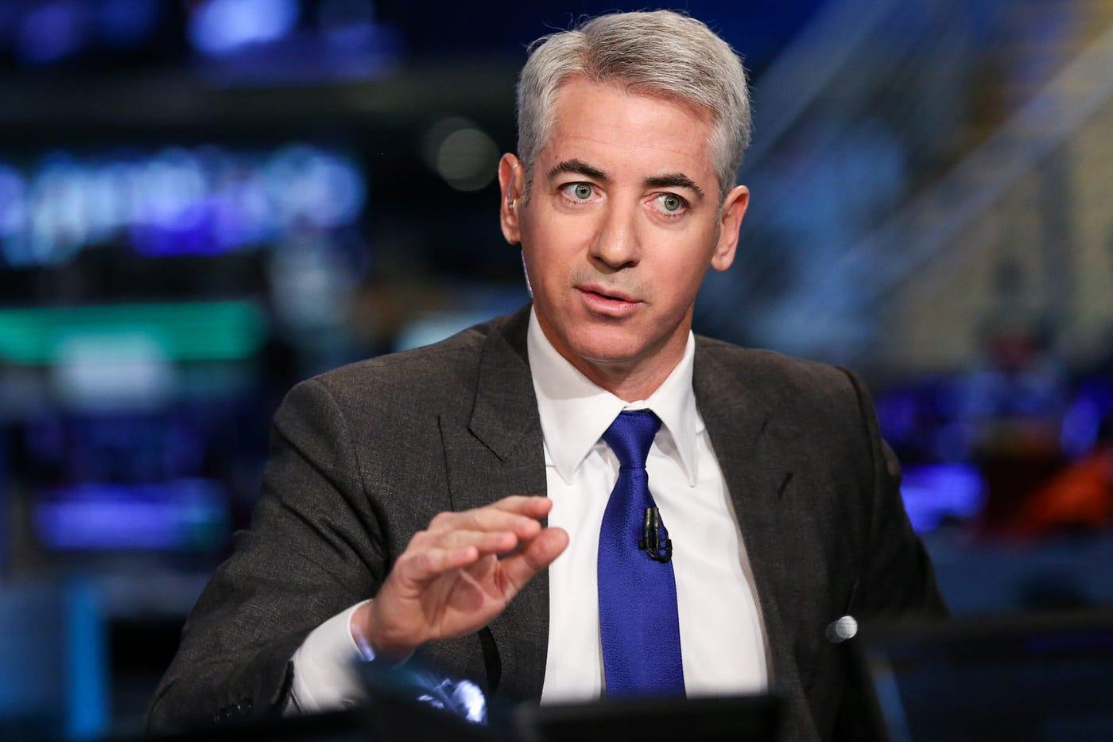
INVESTIDORES

Slide 8
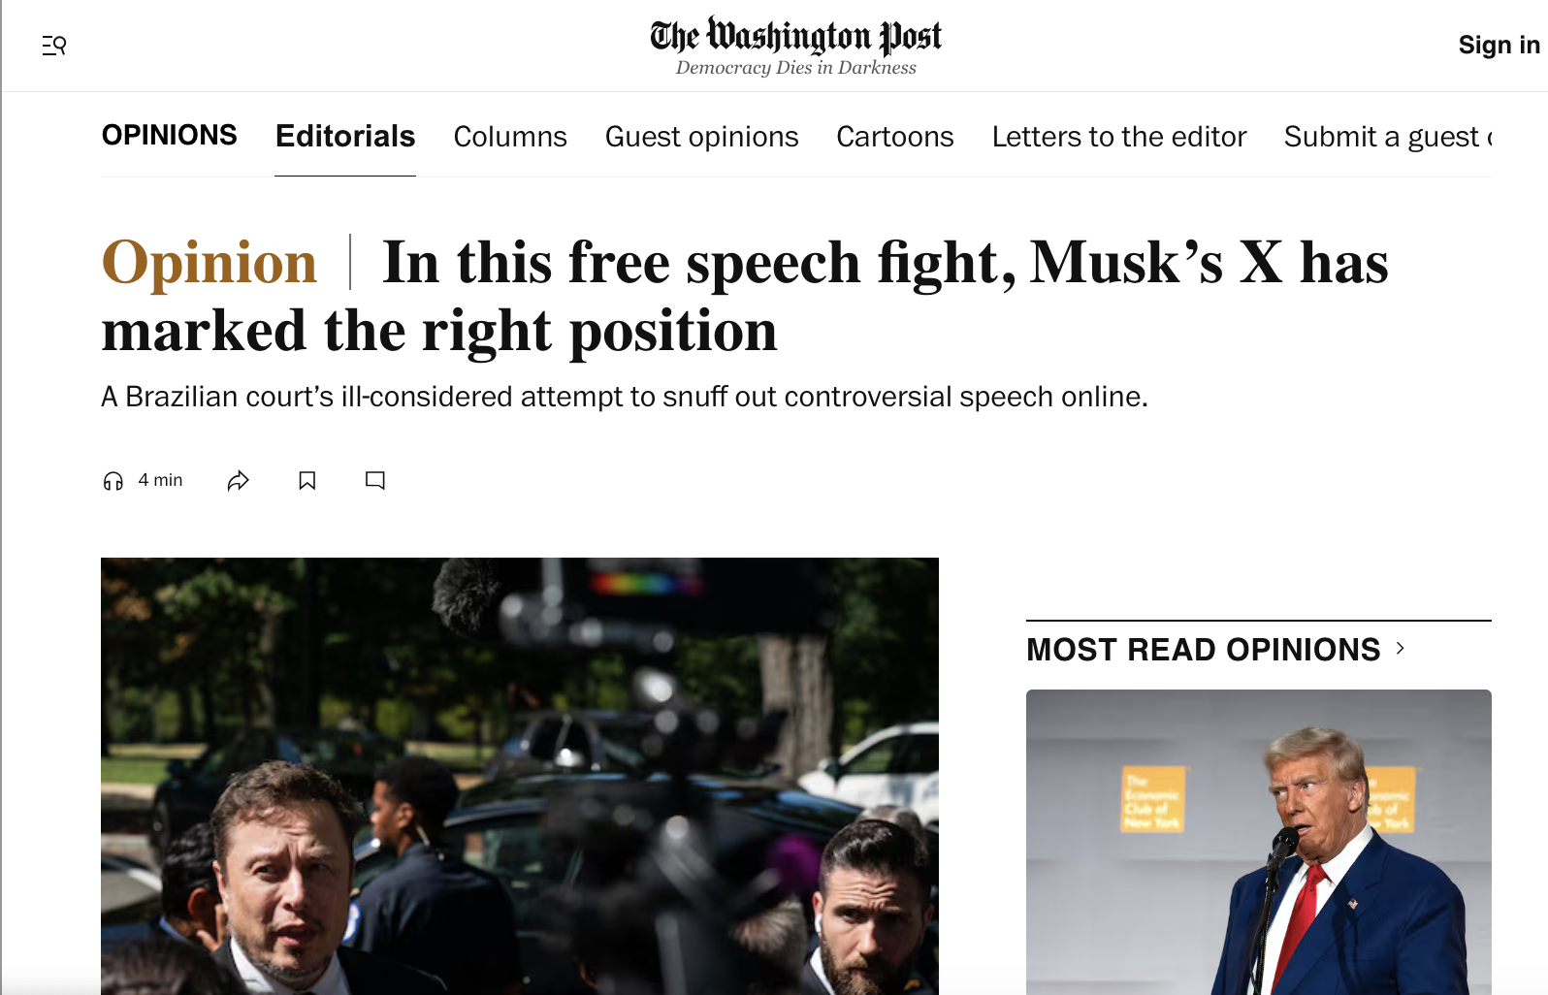
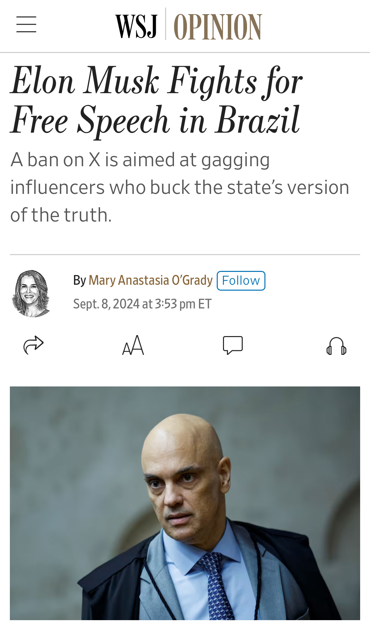
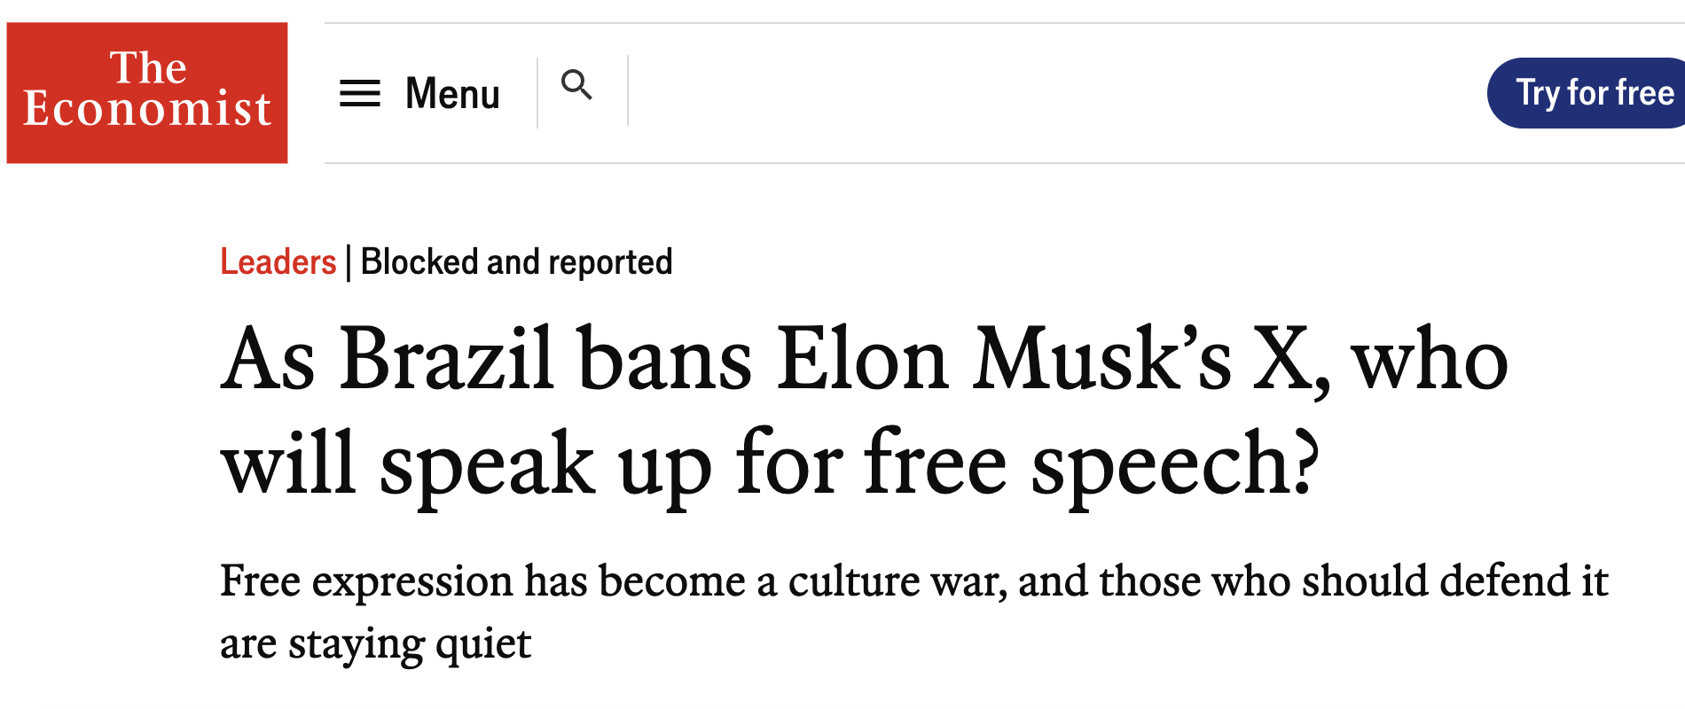
Mídia internacional

Slide 9
Em suma…
A suspensão do X e o bloqueio de bens da Starlink é prejudicial ao Brasil:
  Causa degradação institucional, e percepção de maior risco ex-ante aos empresários brasileiros e estrangeiros.
  O Risco Brasil tende a crescer com o tempo,, e o custo de capital das empresas fica mais caro.
  Penaliza indevidamente brasileiros diversos, desde microempreendedores, ao Exército, a escolas, e agricultores no NE.

Slide 10
Obrigado!
Helio Beltrão - Instituto Mises Brasil

